Slide 1
Skaitmeninių žemėlapių kūrimas
Jonavos „Neries“ pagrindinėje mokykloje
Geografijos vyresnioji mokytoja Eugenija Bieliauskaitė
Anykščiai, 2015

Slide 2
Kelias į skaitmeninių žemėlapių kūrimą
Vilniaus pedagoginiame universitete bakalauro studijų metu kaip pasirenkamas dalykas studijuota GIS.
2013 m. dalyvauta seminare „Geografinių informacinių sistemų naudojimas geografijos pamokose“ Kaune.

Slide 3
GIS Jonavos „Neries“ pagrindinėje mokykloje
7 klasėje turėjome vieną pamoką, kurios metu mokiniai susipažino su GIS.
Po pamokų vykdžiau projektinę veiklą „Jaunieji geografai“, kurioje buvo numatytas ir žemėlapių kūrimas.
Smalsiausi, siekiantys žinių mokiniai po pamokų ateidavo susipažinti plačiau su GIS.
Mokiniai pradėdavo kurti žemėlapius mokykloje naudodamiesi mokytojos kompiuteriu, pabaigdavo namuose.
Kilus klausimams, mokiniai bet kada galėjo kreiptis.
Sukūrę žemėlapius mokiniai gaudavo pažymius.

Slide 4
Jonavos „Neries“ pagrindinė mokykla konkursuose
2013 m. Kauno miesto 7-8 klasių skaitmeninių žemėlapių kūrimo konkursas. Dalyvavo 3 mokiniai iš 7-8 klasių.
2014 m. konkursas „Kuriu žemėlapį „Mano Lietuva“. Dalyvavo 8 mokiniai iš 6-9 klasių.

Slide 5
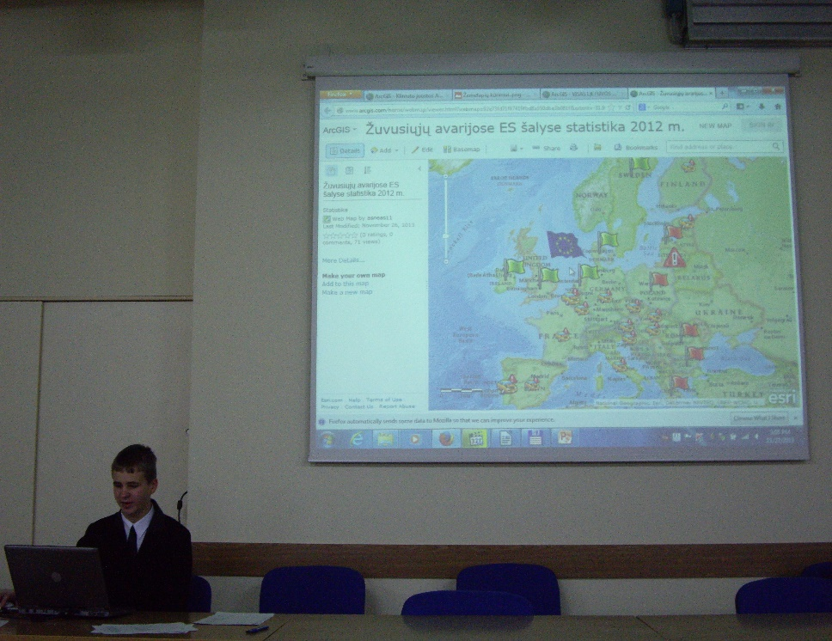
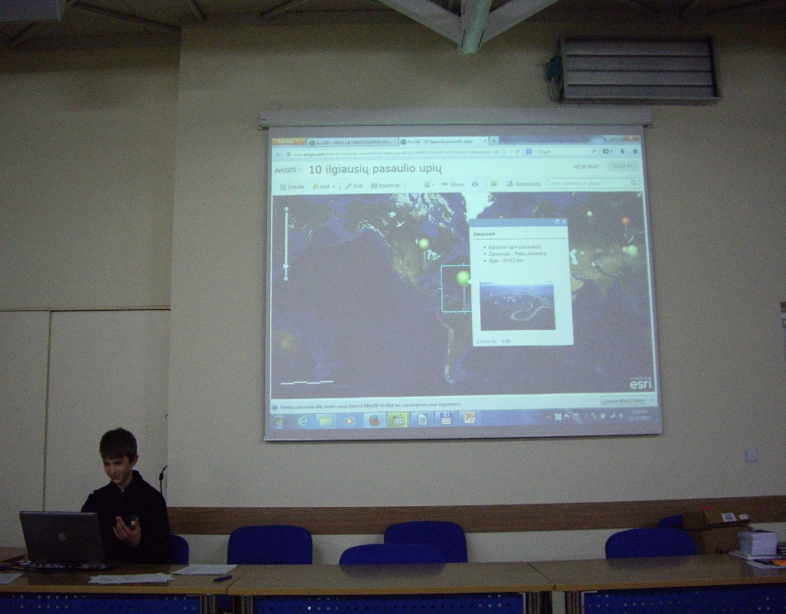
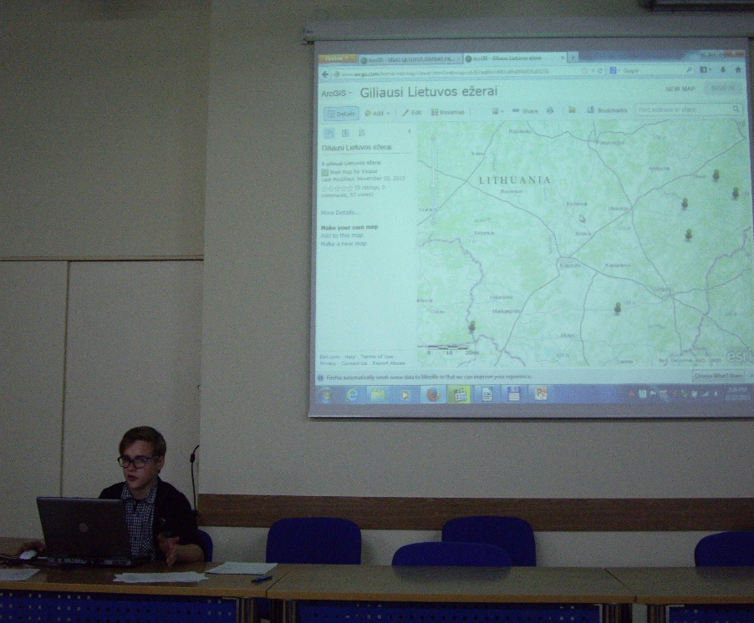
Akimirkos iš konkurso 2013 m.
Karolis Šereika 8a ir jo žemėlapis
„Žuvusiųjų avarijose ES šalyse statistika 2012 m.“
Lukas Kimtas 7a ir jo žemėlapis „10 ilgiausių pasaulio upių“
Vygintas Brokorius 7a ir jo žemėlapis „Giliausi Lietuvos ežerai“
Nuorodos į jų žemėlapius yra šiame straipsnyje: http://geografija.lt/2013/12/kaune-pirmasis-skaitmeniniu-zemelapiu-kurimo-konkursas/#more-12114

Slide 6
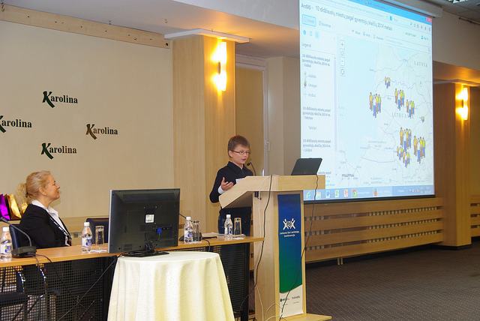
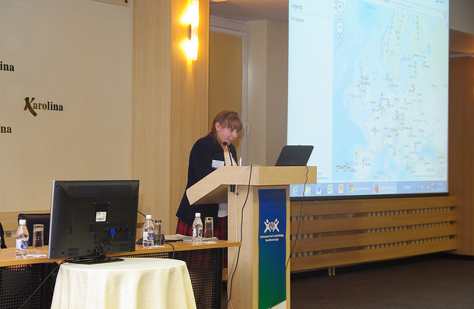
Akimirkos iš konkurso 2014 m.
Adrijus Kazlauskas 6a ir jo žemėlapis „10 didžiausių miestų pagal gyventojų skaičių 2014 metais“
Agnė Janionytė 7b ir jos žemėlapis „Aukščiausios vietos Europos Sąjungoje“

Slide 7
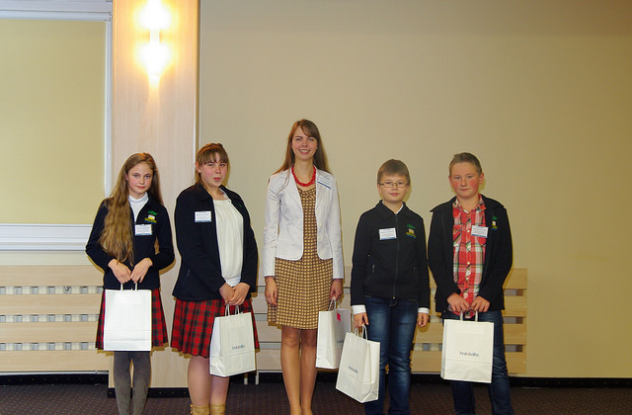
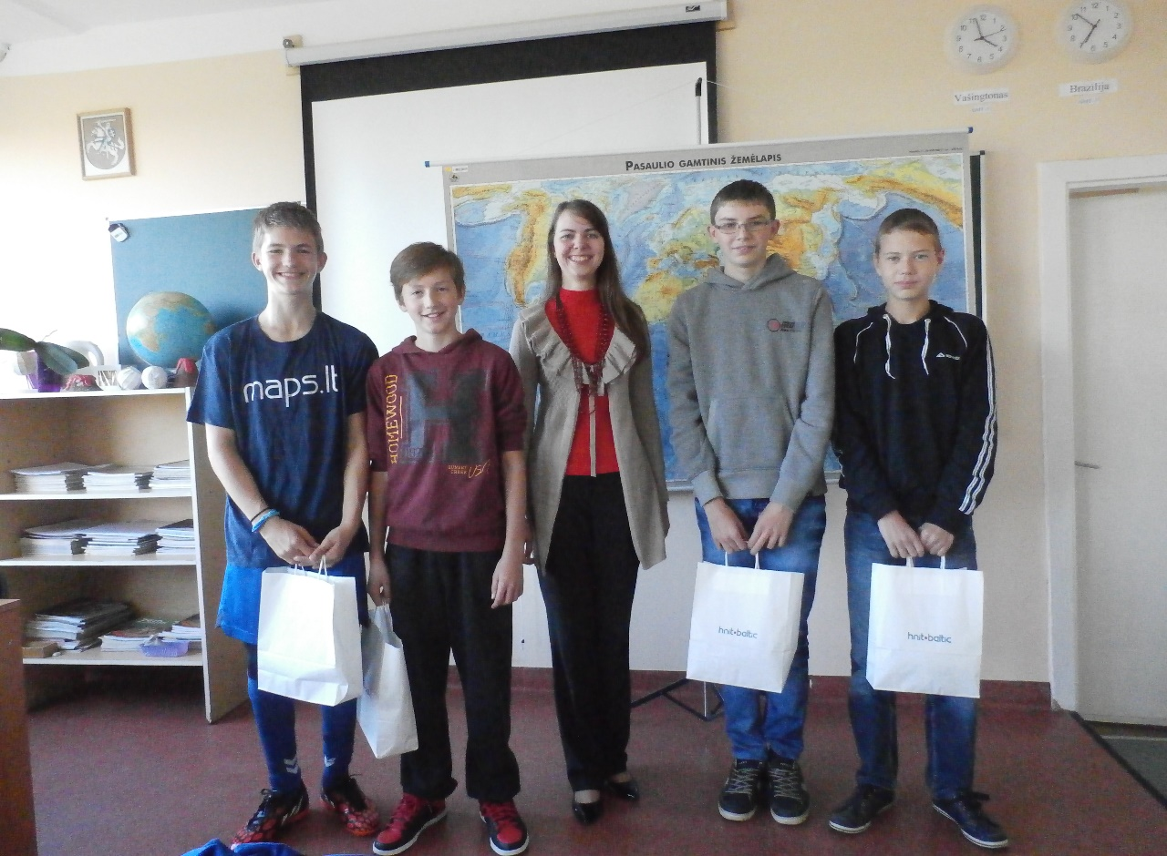
Akimirkos iš konkurso 2014 m.
Evelina Cekanoveckaitė 7b, Agnė Janionytė 7b, Eugenija Bieliauskaitė, Adrijus Kazlauskas 6a, Steponas Baravykas 6a
Lukas Kmitas 8a, Domantas Galimovas 7a, Eugenija Bieliauskaitė, Lukas Pikelis 9, Deividas Šeršniovas 9

Slide 8
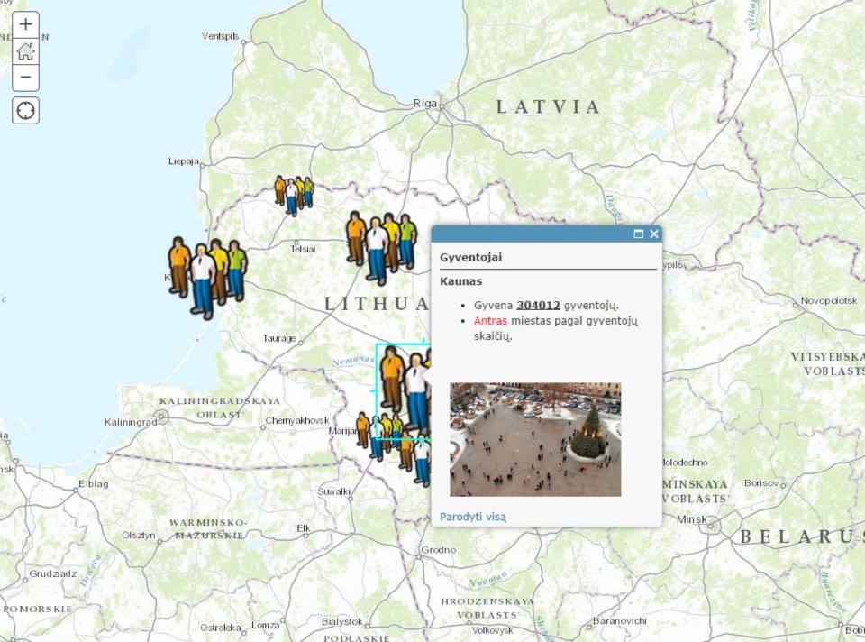
Adrijaus Kazlausko žemėlapis
„10 didžiausių miestų pagal gyventojų skaičių 2014 metais“
Nuoroda į šį žemėlapį: http://bit.ly/1sSoOW2

Slide 9
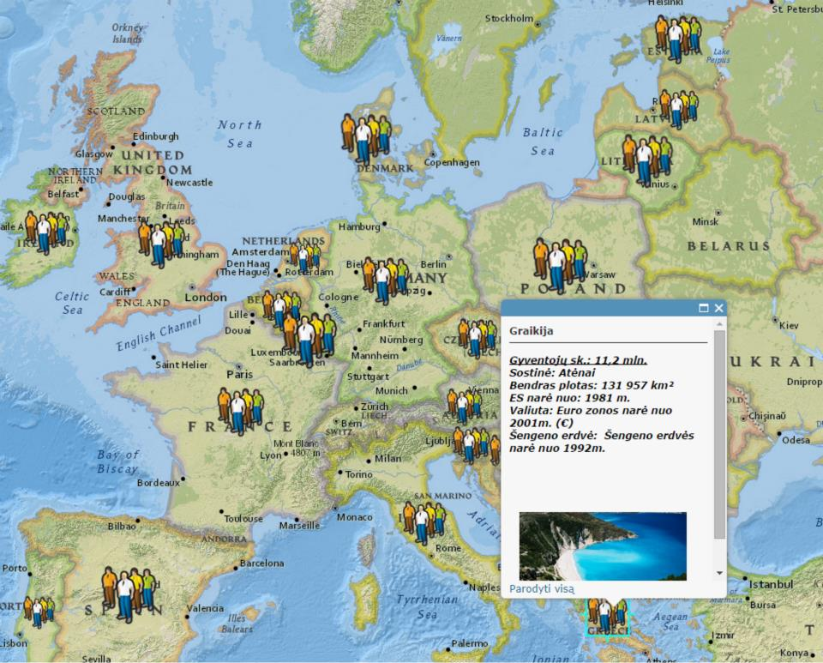
Evelinos Cekanoveckaitės žemėlapis
„Gyventojų skaičius Europos Sąjungos valstybėse 2014 m.“
Nuoroda į žemėlapį: http://bit.ly/1sS9zMI

Slide 10
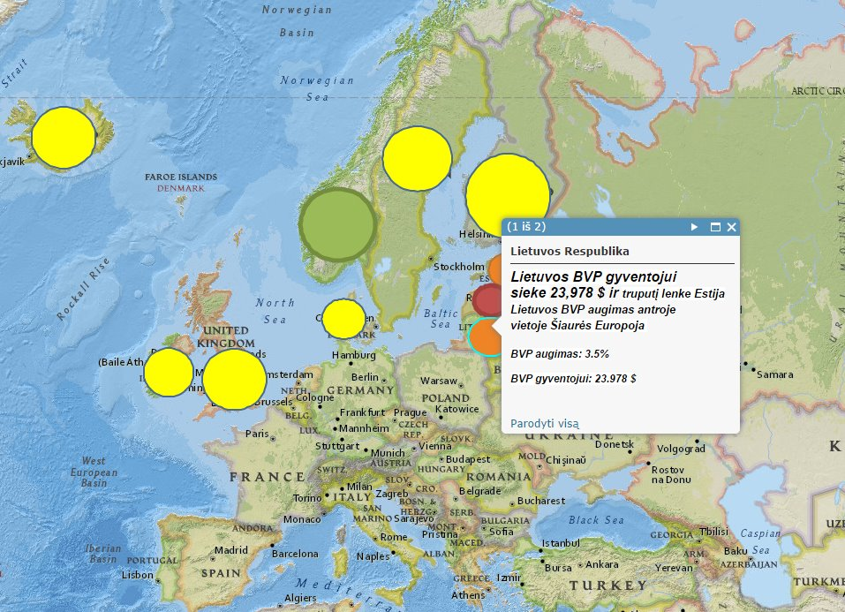
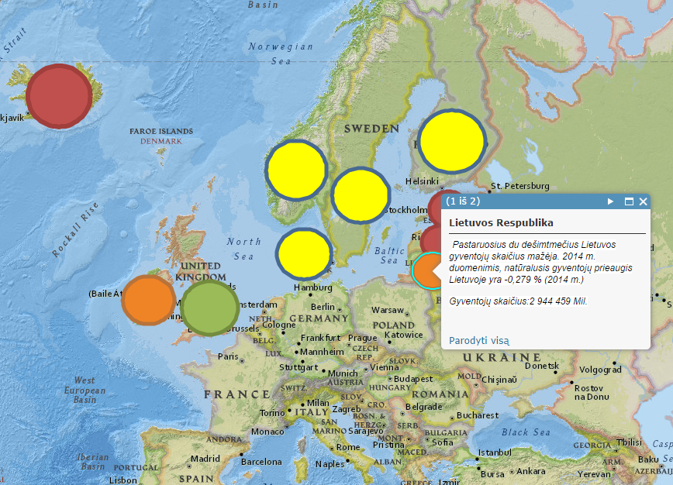
Deivido Šeršniovo žemėlapiai
Šiaurės Europos šalių BVP gyventojui (2014m.). Nuoroda į šį žemėlapį: http://bit.ly/XCjwW7
Šiaurės Europa
Nuoroda į šį žemėlapį: http://bit.ly/1suejrQ

Slide 11
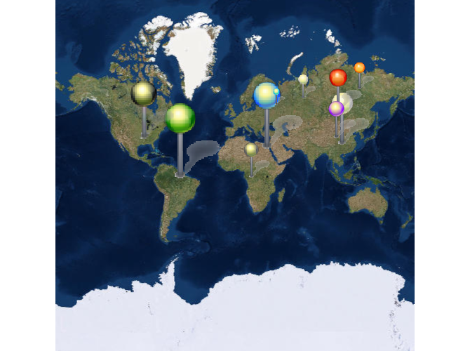
Luko Kmito žemėlapis „10 ilgiausių pasaulio upių“
Nuoroda į šį žemėlapį: http://bit.ly/1aRNKmL

Slide 12
Ačiū už dėmesį!

